Slide 1
JigsawSolver
Tomasz Fengier

Slide 2
Układanie puzzli
Użytkownik robi zdjęcie
Ze zdjęcia są wycinane poszczególne elementy
Algorytm operuje na zbiorze elementów

Slide 3
Ekstrakcja puzzli ze zdjęcia
Usunięcie tła i zastąpienie czarnym kolorem
Znalezienie konturów zewnętrznych
Dla każdego konturu wycięcie minimalnego fragmentu obrazu
Utworzenie kolekcji klasy Element
Każdy element ma swój fragment obrazu i konturu

Slide 4
Działanie metody

Slide 5
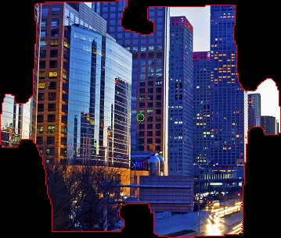
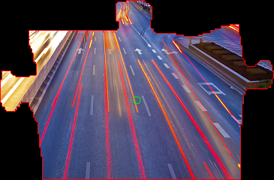
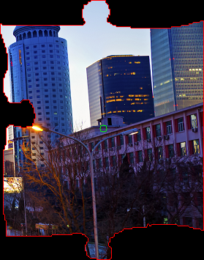
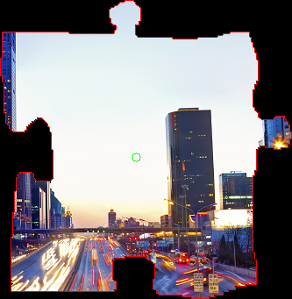
Działanie metody cd.

Slide 6
Układanie – proponowany algorytm
Ekstrakcja puzzli
Znalezienie rogów
Pocięcie konturu na 4 części
Znalezienie elementów na ramce
Ułożenie ramki
  Funkcja podobieństwa
  Algorytm zachłanny
Dopasowanie pozostałych elementów

Slide 7
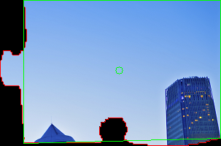
Znajdowanie prostych brzegów
Dzaiałanie na oddzielonych krawędziach
Każdą z krawędzi traktujemy jako zamknięty wielokąt
Proste brzegi będą mieć małe pole

Slide 8
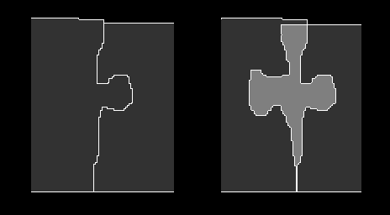
Funkcja podobieństwa
Złączenie dwóch krawędzi
Obliczenie pola figury
Im mniejsze pole, tym lepsze dopasowanie

